Slide 1


Управление креативной компанией. Путь к успеху или банкротству?
DAVID BRAUN
TEMPLATEMONSTER.COM

Slide 2

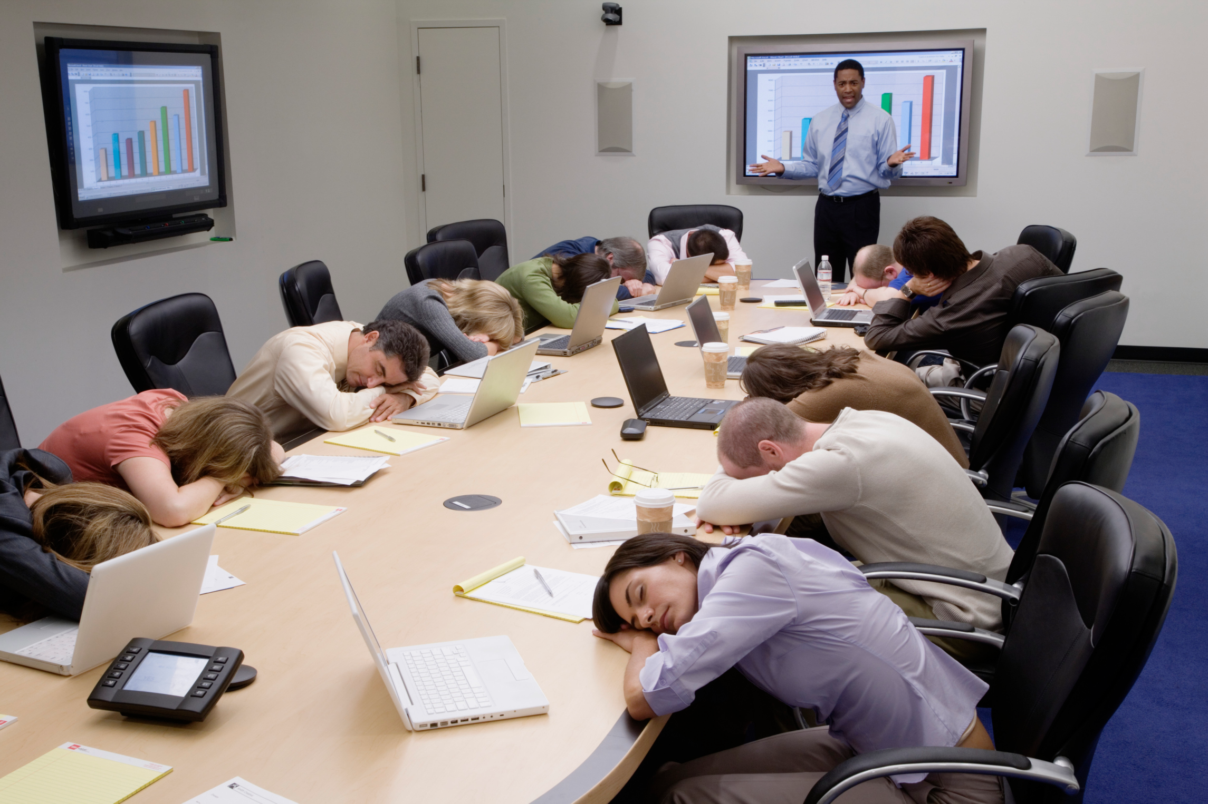
ТРАДИЦИОННЫЕ КОМПАНИИ

Slide 3

КРЕАТИВНЫЕ КОМПАНИИ

Slide 4
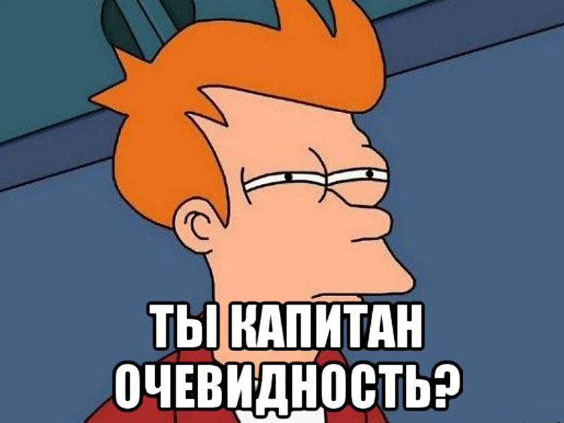
КАПИТАН ОЧЕВИДНОСТЬ

Slide 5

УКРАИНСКИЕ КРЕАТИВНЫЕ КОМПАНИИ

Slide 6
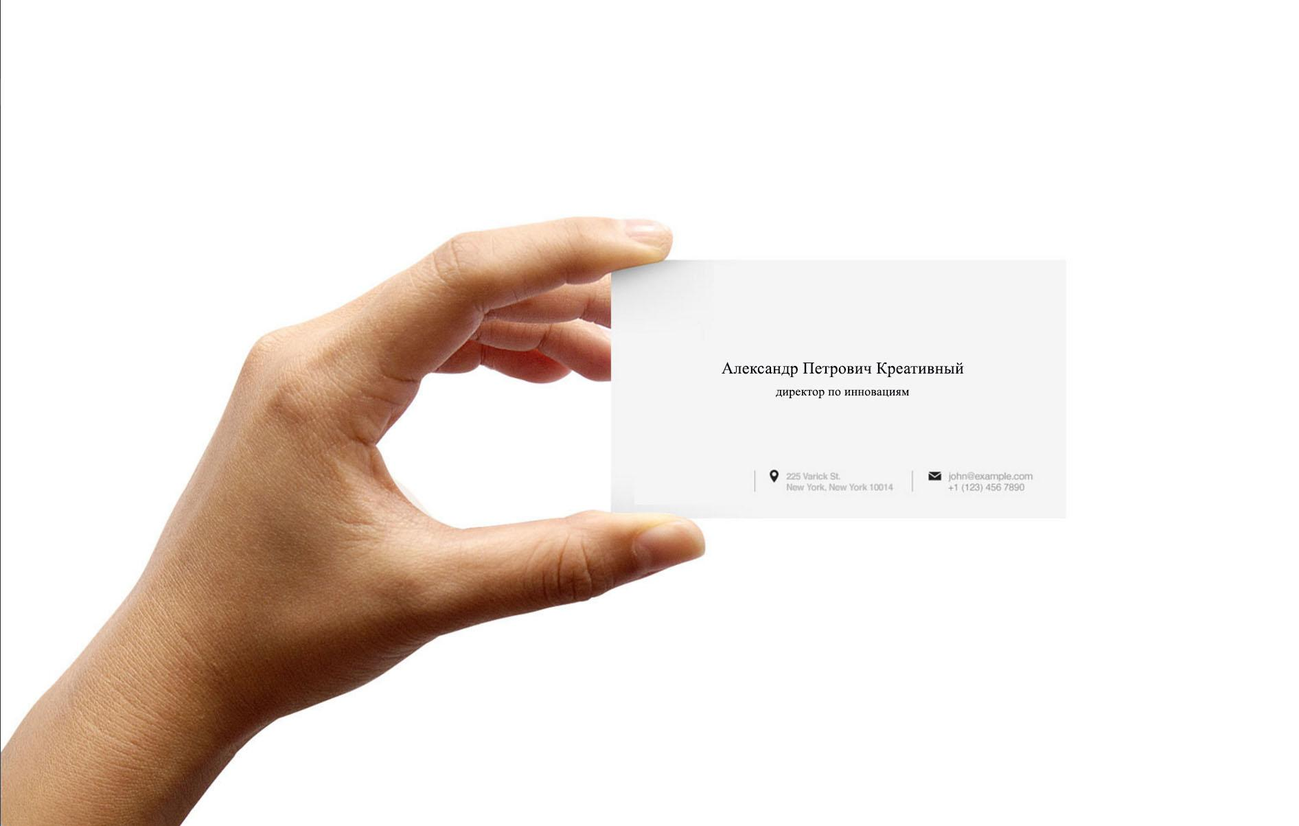
УПРАВЛЕНИЕ ИННОВАЦИЯМИ
АЛЕКСАНДР ПЕТРОВИЧ КРЕАТИВНЫЙ

Slide 7
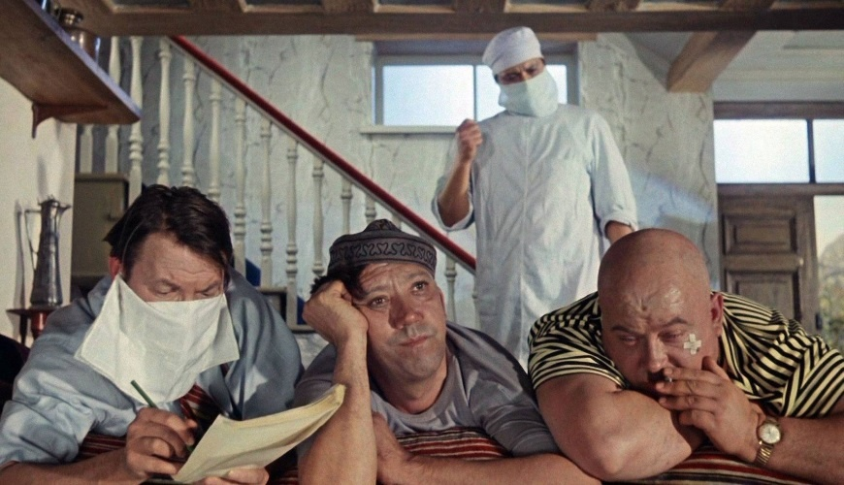
УПРАВЛЕНИЕ ИННОВАЦИЯМИ
ИНЪЕКЦИЯ «ВИРУСА ИННОВАЦИЙ»

Slide 8
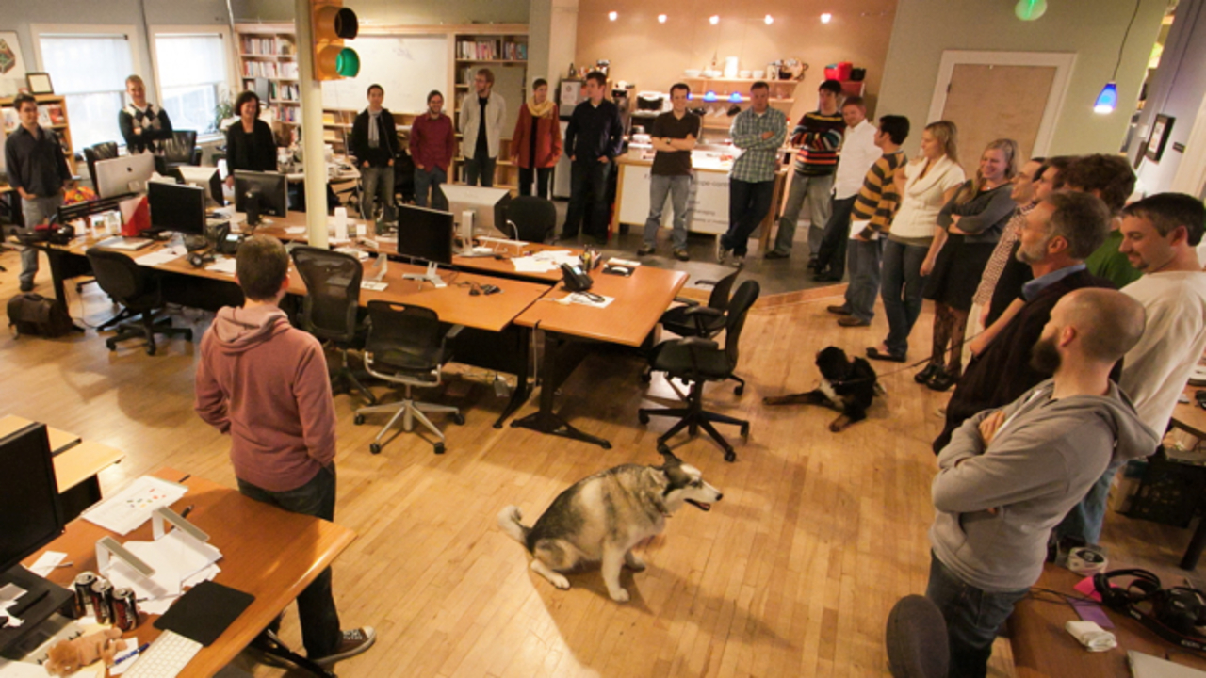
УПРАВЛЕНИЕ ИННОВАЦИЯМИ
STAND UP МИТИНГИ

Slide 9
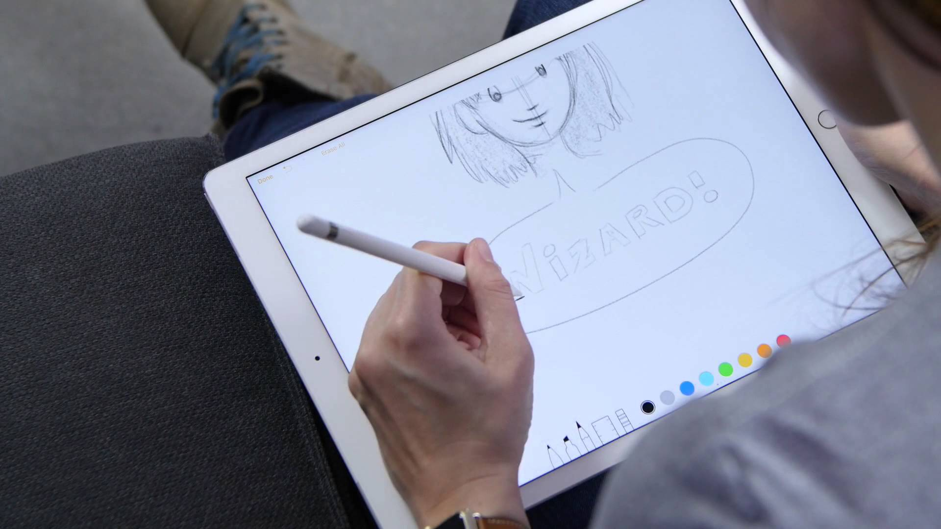
УПРАВЛЕНИЕ ИННОВАЦИЯМИ
ЭЛЕКТРОННЫЕ СКЕТЧИ

Slide 10
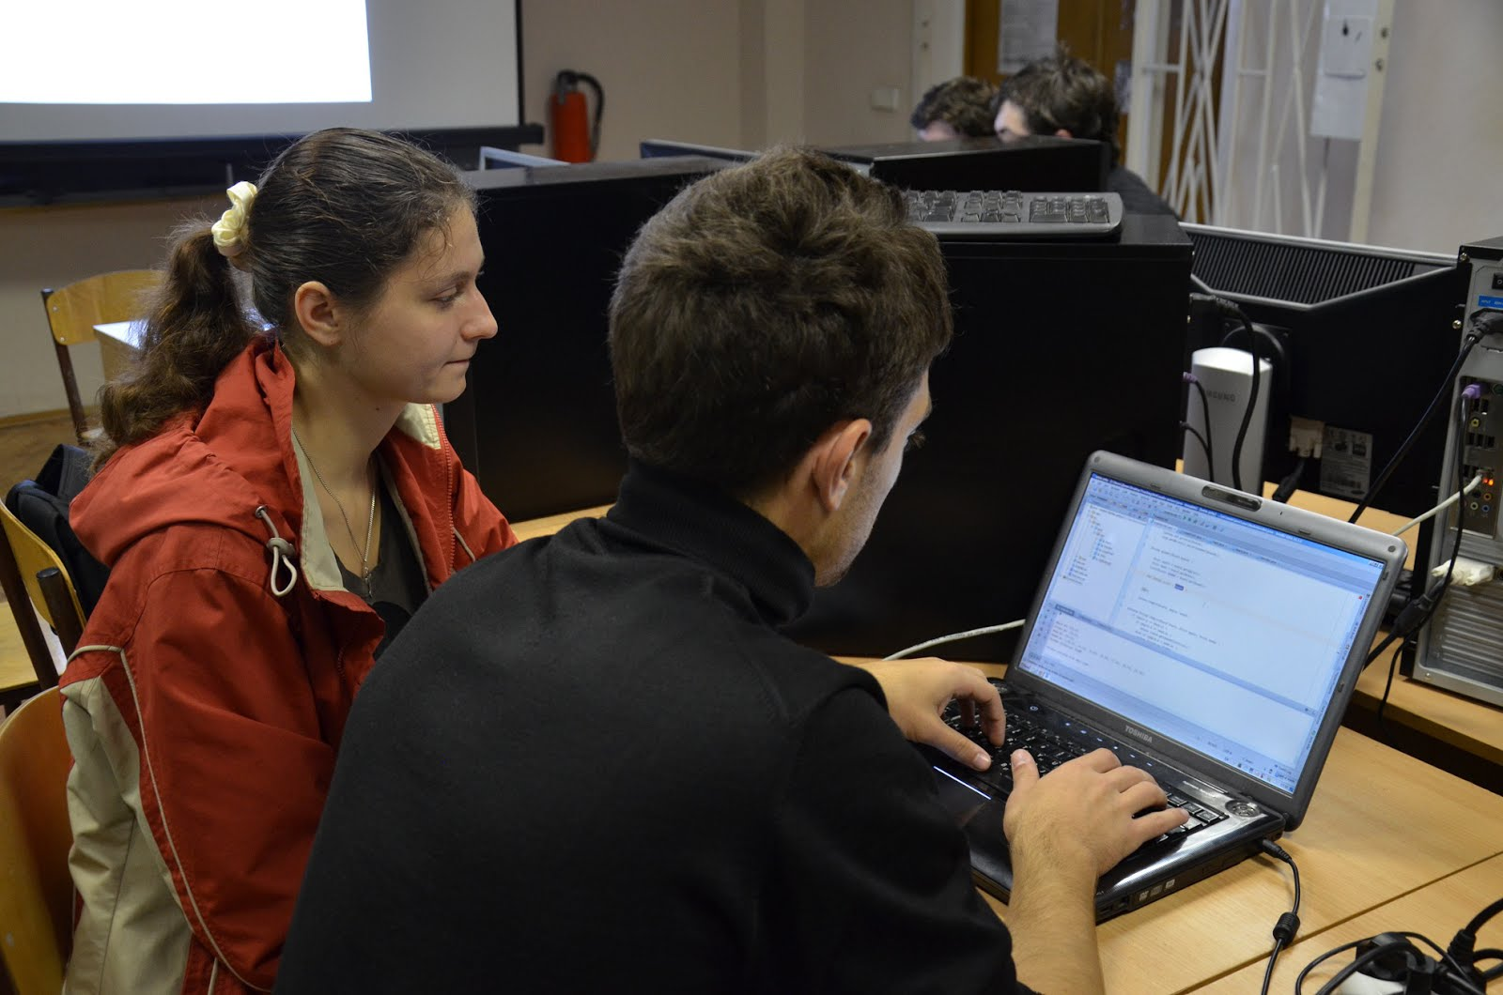
УПРАВЛЕНИЕ ИННОВАЦИЯМИ
ПАРНОЕ ПРОГРАММИРОВАНИЕ

Slide 11




УПРАВЛЕНИЕ ИННОВАЦИЯМИ
ЧЕКИН ЗА ОБЕДОМ

Slide 12

УПРАВЛЕНИЕ ИННОВАЦИЯМИ
СКУШАЙ БАНОЧКУ SOYLENT

Slide 13
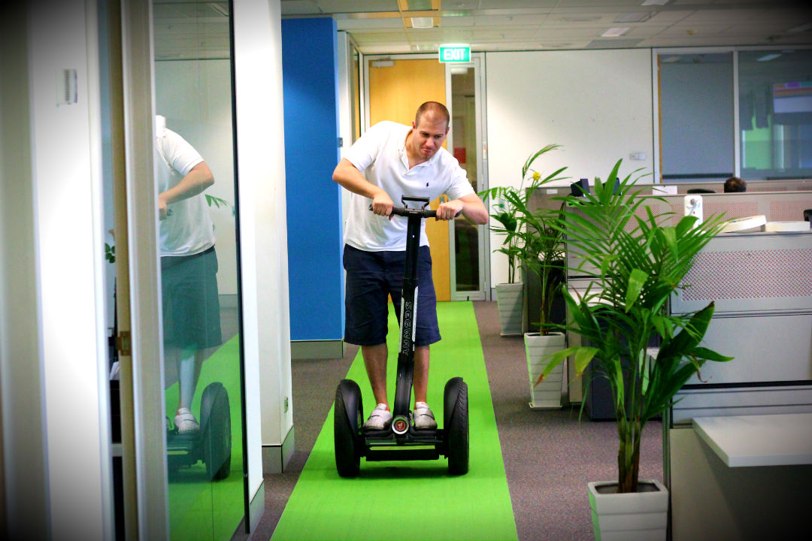
КРЕАТИВНЫЕ КОМПАНИИ
КРЕАТИВ НАЧИНАЕТСЯ С ПОКУПКИ СЕГВЕЯ

Slide 14
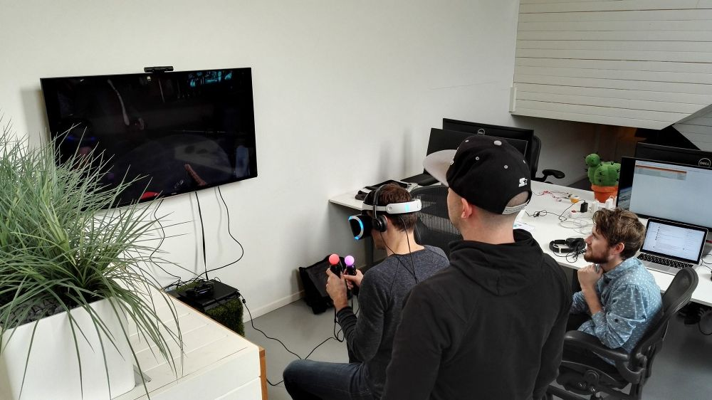
АГОНИЯ КРЕАТИВА
ОСНОВНЫЕ СОРЕВНОВАНИЯ ПО MORTAL COMBAT

Slide 15
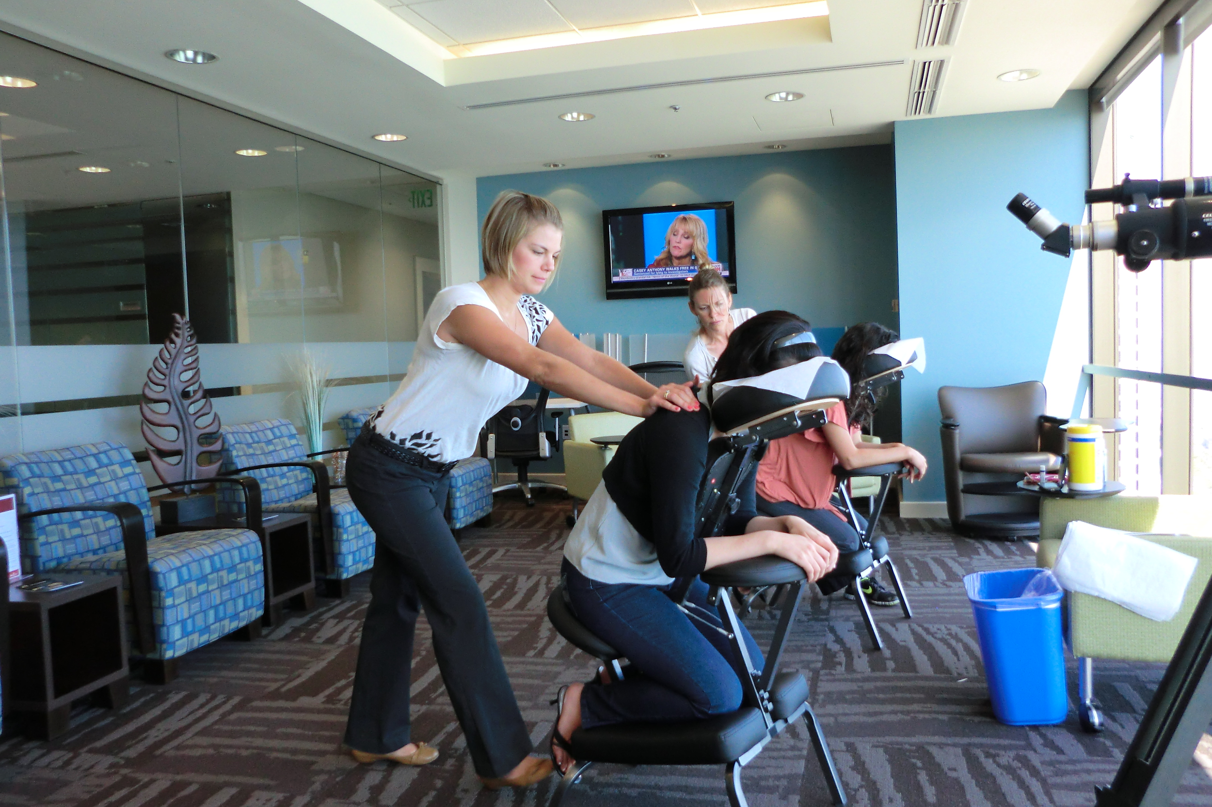
АГОНИЯ КРЕАТИВА
ГЛАВНАЯ ВАКАНСИЯ: СЕРТИФИЦИРОВАННЫЙ МАССАЖИСТ

Slide 16
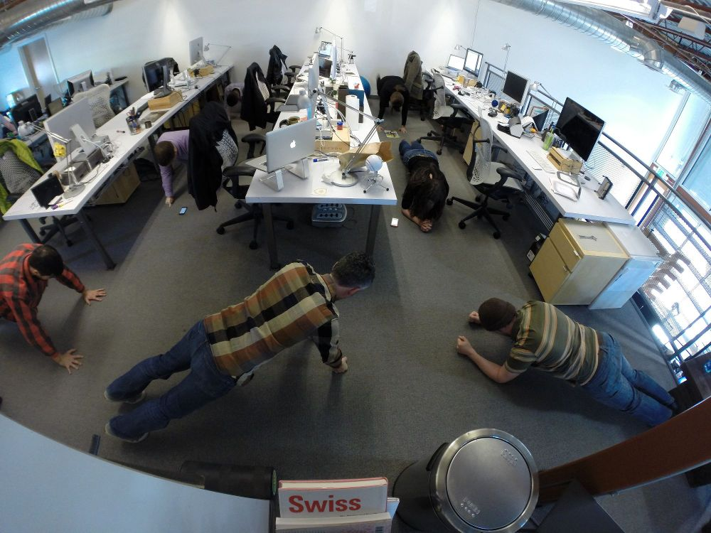
АГОНИЯ КРЕАТИВА
И, КОНЕЧНО ЖЕ, ПЛАНКА

Slide 17
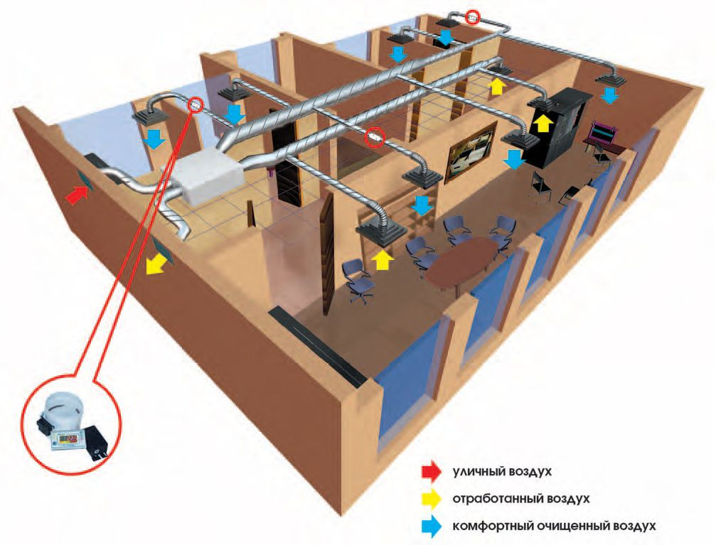

АГОНИЯ КРЕАТИВА
ПЛАН ПОВЫШЕНИЯ КРЕАТИВНЫХ СПОСОБНОСТЕЙ

Slide 18

АГОНИЯ КРЕАТИВА
ПЛАН ПОВЫШЕНИЯ КРЕАТИВНЫХ СПОСОБНОСТЕЙ

Slide 19
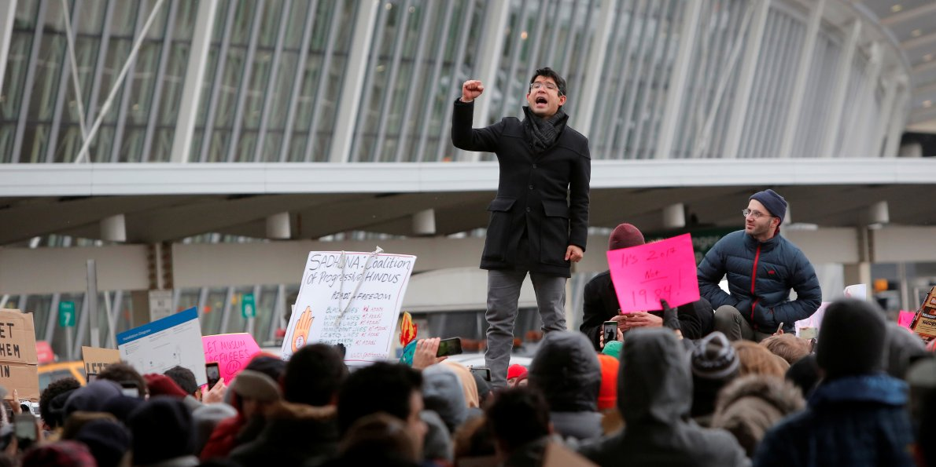
КРЕАТИВНОЕ УПРАВЛЕНИЕ
МИРНОЕ СОБРАНИЕ КЛИЕНТОВ ПОД ОФИСОМ

Slide 20

КРЕАТИВНОЕ УПРАВЛЕНИЕ
ПАДЕНИЕ КЛЮЧЕВЫХ ПОКАЗАТЕЛЕЙ КОМПАНИИ

Slide 21
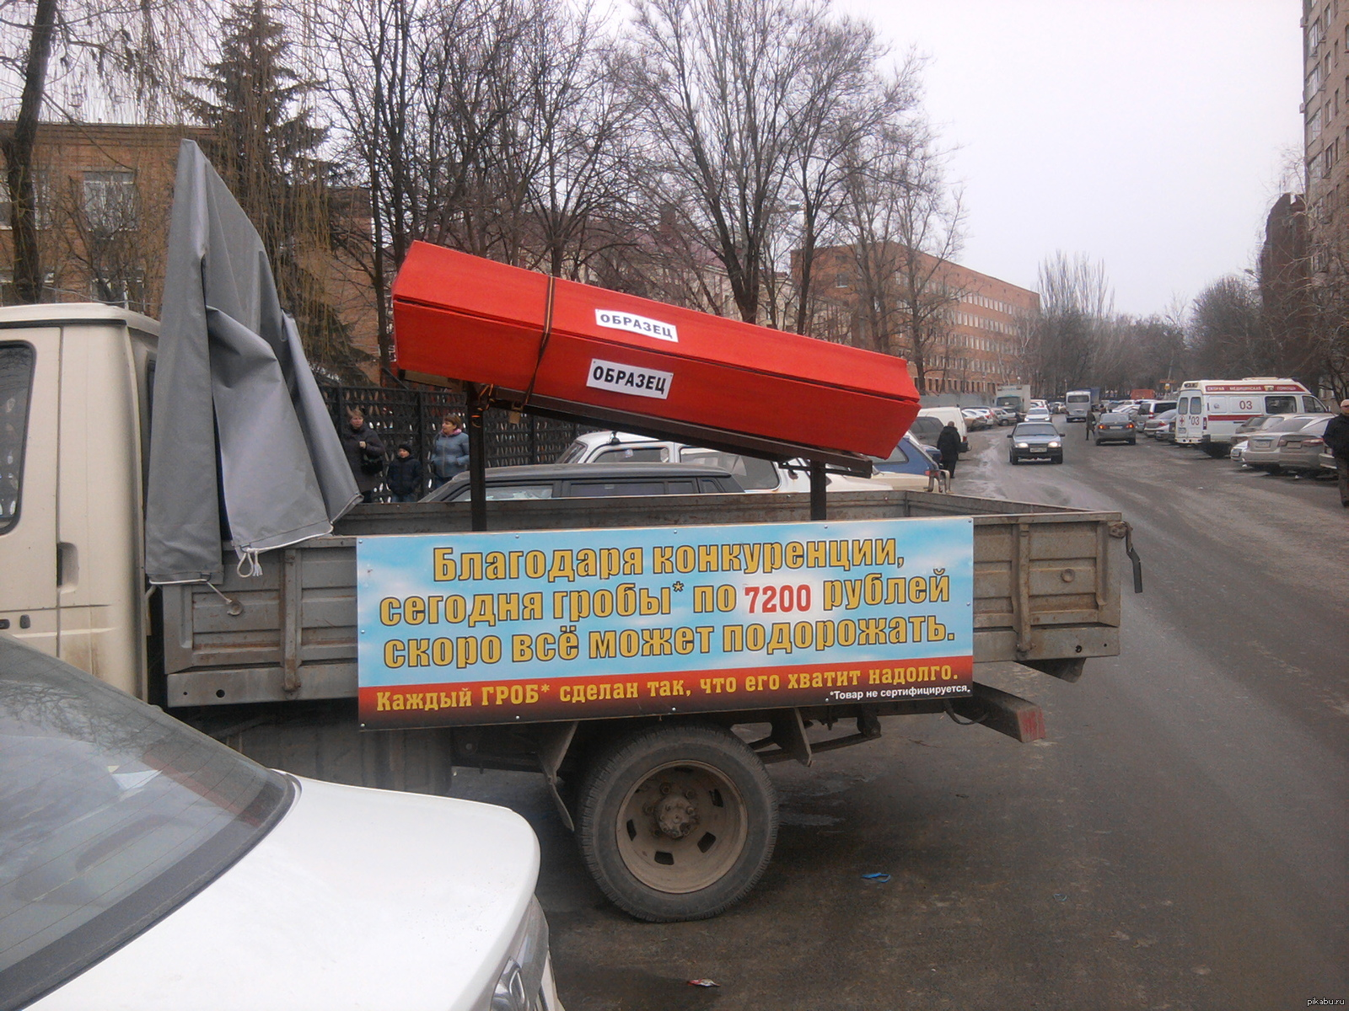
КРЕАТИВНОЕ УПРАВЛЕНИЕ
УЖЕСТОЧЕНИЕ КОНКУРЕНТНОЙ БОРЬБЫ

Slide 22

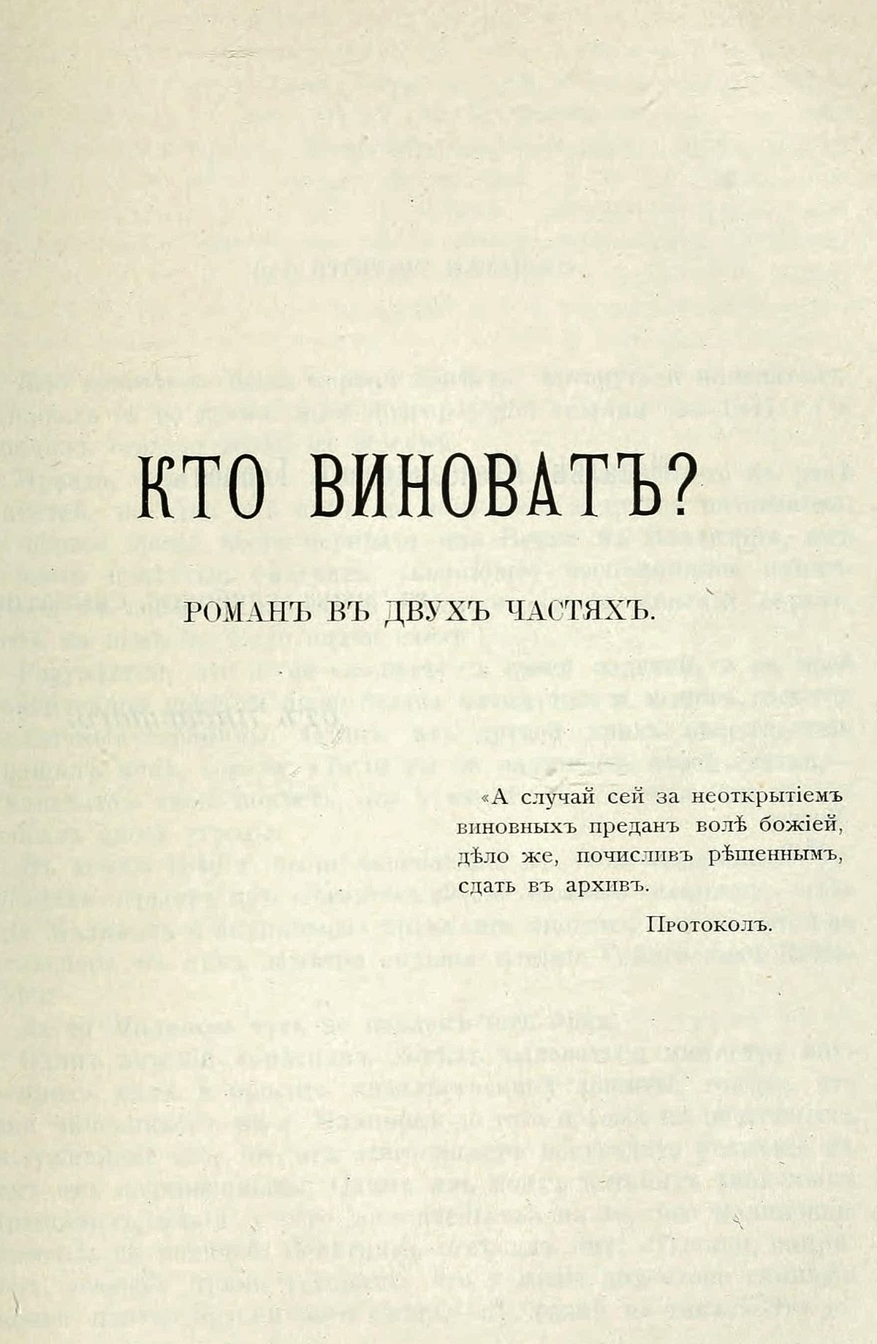
ВЕЧНЫЙ ВОПРОС

Slide 23

РЕЗУЛЬТАТ ПРЕДСКАЗУЕМ

Slide 24

РЕЗУЛЬТАТ ПРЕДСКАЗУЕМ

Slide 25
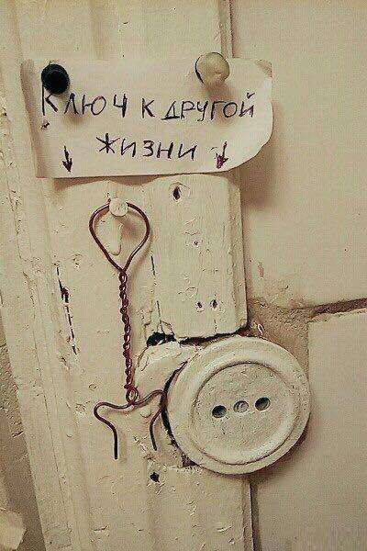
ИННОВАЦИИ НА СТЕРОИДАХ
КАК СОЗДАТЬ
КУЛЬТУРУ ИННОВАЦИЙ ?

Slide 26
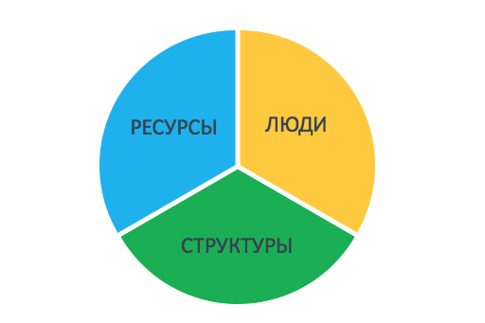
ИННОВАЦИИ НА СТЕРОИДАХ
ГДЕ НУЖНО КОПАТЬ?

Slide 27
ИННОВАЦИИ НА СТЕРОИДАХ
ЛЮДИ: ВЫСОКАЯ СТЕПЕНЬ ВОВЛЕЧЕНИЯ
ВНУТРЕННИЙ КОРПОРАТИВНЫЙ ПОРТАЛ, РАССЫЛКА, БЮЛЛЕТЕНЬ
АКАДЕМИЯ ЛИЧНОСТНОГО РОСТА (ОНЛАЙН + ГИБРИДНОЕ ОБУЧЕНИЕ)
ВЫСТУПЛЕНИЯ НА ВНУТРЕННИХ КОНФЕРЕНЦИЯХ И ВЭБИНАРАХ
ПРЕДСТАВИТЕЛИ КОМПАНИИ НА ВНЕШНИХ ПРОФЕССИОНАЛЬНЫХ ЕВЕНТАХ
КАЖДЫЙ ОТДЕЛ ГОТОВИТ МАТЕРИАЛЫ ДЛЯ БЛОГА

Slide 28
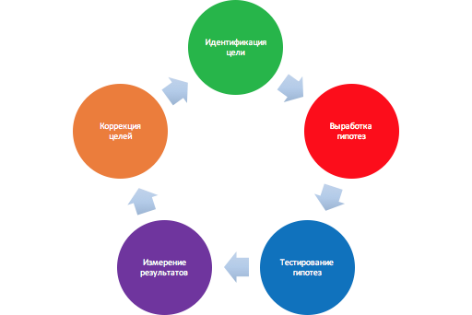
ИННОВАЦИИ НА СТЕРОИДАХ
ЛЮДИ: CONTINUOUS LEARNING

Slide 29

ИННОВАЦИИ НА СТЕРОИДАХ
ЛЮДИ: ПРАВО НА ОШИБКУ

Slide 30
ИННОВАЦИИ НА СТЕРОИДАХ
ЛЮДИ: МОТИВИРУЕМ ВНЕДРЕНИЕ
ИЗМЕНЕНИЯ В СИСТЕМЕ МОТИВАЦИИ
ПРИ ВНЕДРЕНИИ УЧИТЫВАТЬ ВСЕ СОПУТСТВУЮЩИЕ ЗАТРАТЫ
ПООЩРЯЕМ ИНТЕГРАЦИОННОЕ МЫШЛЕНИЕ

Slide 31
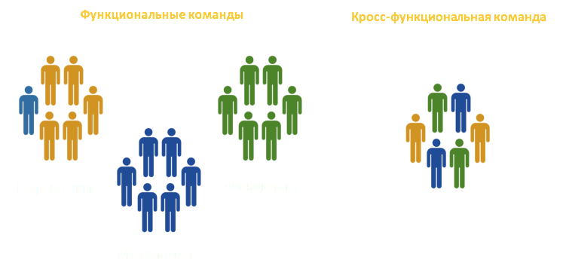
ИННОВАЦИИ НА СТЕРОИДАХ
СТРУКТУРЫ: КРОСС-ФУНКЦИОНАЛЬНЫЕ КОМАНДЫ

Slide 32
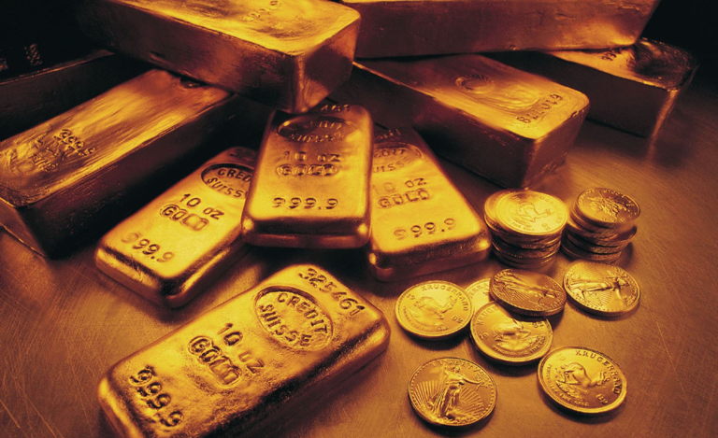
ИННОВАЦИИ НА СТЕРОИДАХ
РЕСУРСЫ: БЮДЖЕТ НА ИННОВАЦИИ

Slide 33

ИННОВАЦИИ НА СТЕРОИДАХ
УДАЧНЫХ ЭКСПЕРИМЕНТОВ

Slide 34




Thank You!
DAVID BRAUN
CEO
David Braun
davidbraun
www.templatemonster.com
TEMPLATEMONSTER.COM

